Slide 1


ANALYSE DES CATASTROPHES NATURELLES : CLUSTERING ET CLASSIFICATION DE LA SÉVÉRITÉ
Présenté par :
Sarra Askri
Année universitaire 2025/2026

Slide 2
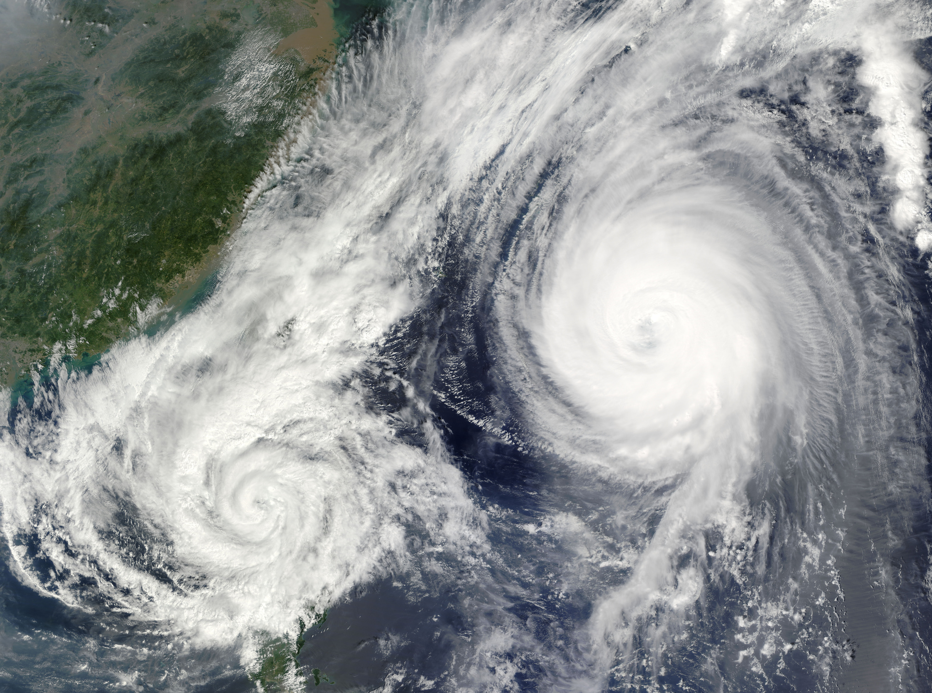

Contexte
Les catastrophes naturelles ont des impacts importants sur les populations et les économies.
De nombreuses données sont disponibles pour décrire ces événements, mais leur complexité et leur diversité rendent leur exploitation difficile.
Comment exploiter les données pour prédire les catastrophes naturelles ?
  Analyser ces données.
  Utiliser des techniques pour regrouper les catastrophes similaires.
  Prédire leur niveau de sévérité.

Slide 3


Challenges :
La mise en œuvre de ce projet présente plusieurs défis importants :
La qualité des données
Le choix des variables pertinentes
La construction d’un modèle de classification performant sans surapprentissage.
La détermination des bons paramètres pour le clustering

Slide 4

Objectifs :
I- Préparation des données
II- Analyse exploratoire des données
Nettoyage des données, gestion des valeurs manquantes, suppression des doublons et traitement des valeurs aberrantes.
Étude de la distribution des variables et compréhension des caractéristiques principales des données.
III- Application du clustering
IV- Mise en place de la classification
Utilisation de l’algorithme KMeans pour regrouper les catastrophes similaires et analyser les clusters obtenus.
Construction et comparaison de plusieurs modèles de classification (Logistic Regression, Decision Tree, Random Forest, Gradient Boosting) en utilisant plusieurs splits des données.
V- Évaluation des modèles
Analyse des performances à l’aide de métriques (Accuracy, F1-score) et sélection du meilleur modèle.

Slide 5
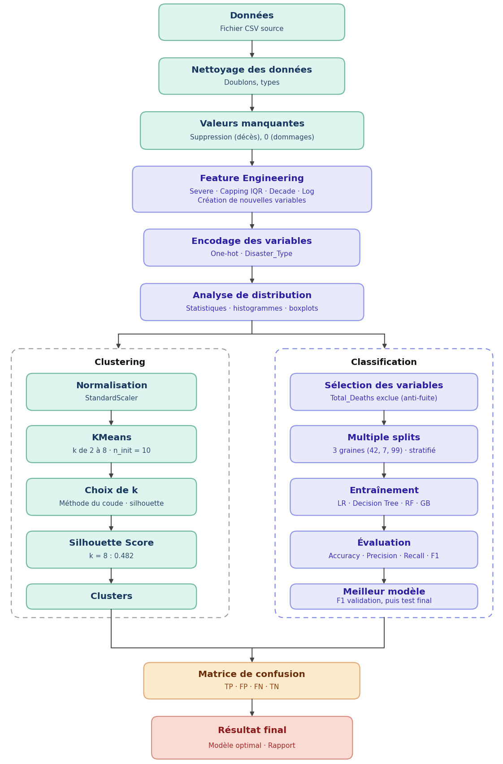
Flowchart :
Ce flowchart présente les étapes de notre approche, depuis la préparation des données jusqu’à la sélection du meilleur modèle, en passant par :
  Prétraitement et transformation des données
  Analyse exploratoire des variables
  Clustering avec KMeans (choix du meilleur k)
  Classification avec plusieurs modèles et plusieurs splits
  Évaluation des performances et sélection du meilleur modèle
  Analyse finale à l’aide de la matrice de confusion

Slide 6
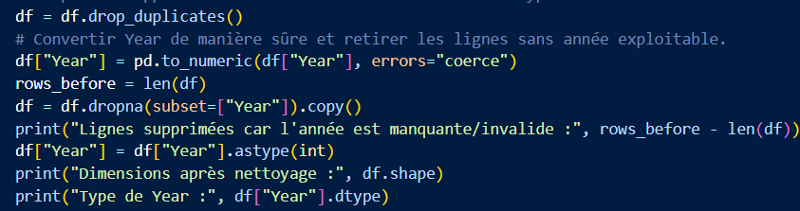

I- Préparation des données
1 - Nettoyage des données
Cette étape consiste à supprimer les doublons et à corriger les types de données.

Slide 7
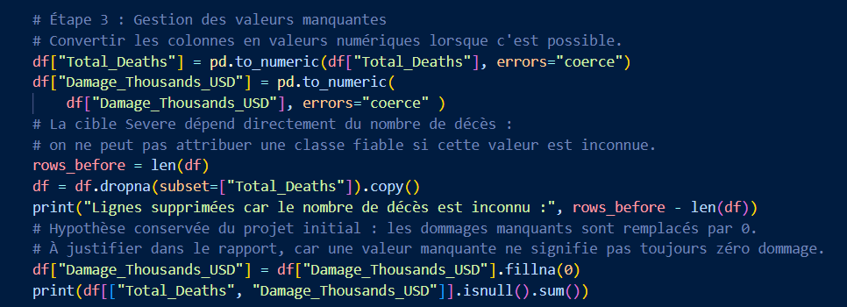
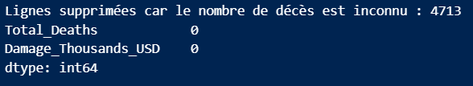
2 - Gestion
des valeurs manquantes
Cette étape consiste à supprimer les lignes dont ‘ Total_Deaths ’ est manquant (4 713 lignes) et à remplacer ‘ Damage_Thousands_USD’ manquant par 0
.

Slide 8
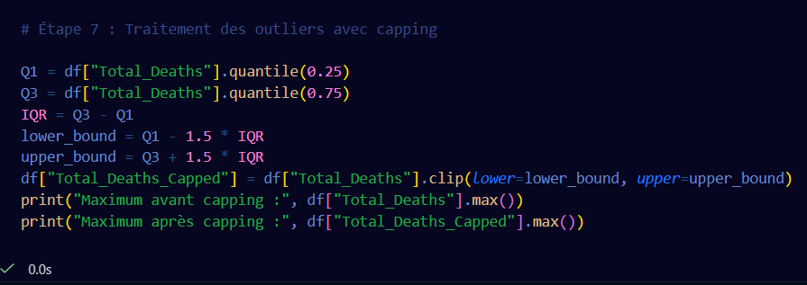

3 - Traitement
des valeurs
aberrantes
Dans cette étape, nous appliquons la méthode de capping basée sur l’IQR afin de traiter les valeurs extrêmes, tout en les conservant sans suppression.
⟶ Cette méthode permet de limiter les valeurs très élevées sans supprimer les lignes du dataset.
⟶ La cible Severe est définie à partir de Total_Deaths avant le capping ; Total_Deaths_Capped sert à l’analyse et au clustering.

Slide 9
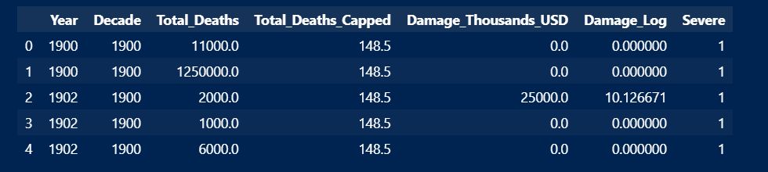
4 - Feature Engineering
Dans cette étape, nous créons la variable cible Severe, ainsi que la variable Decade, puis nous appliquons une transformation logarithmique sur la variable Damage_Thousands_USD pour obtenir Damage_Log.
⟶ Decade : décennie de l’événement
⟶ Damage_Log : transformation logarithmique des dommages économiques exprimés en milliers de dollars, afin de réduire l'effet des grandes valeurs.
⟶ Severe : 1 si le nombre de décès est supérieur à 100, sinon 0.

Slide 10
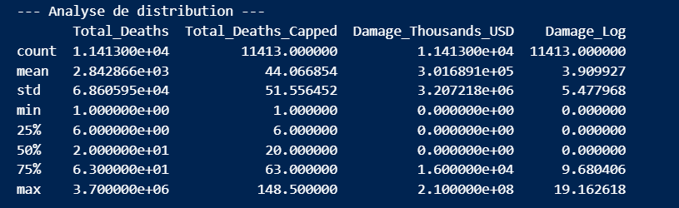
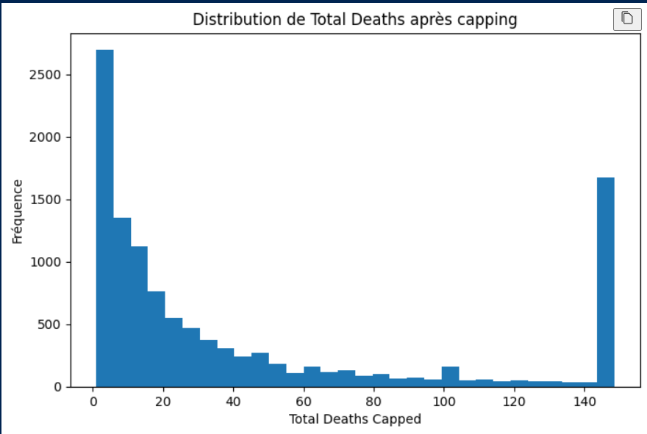
II- Analyse exploratoire des données
1. Analyse des distributions :
⟶ Le principal bénéfice est d’améliorer la qualité des données et de guider les transformations nécessaires afin d’optimiser les performances des modèles.
  L’analyse de distribution des variables permet d’identifier la dispersion des données ainsi que la présence de valeurs extrêmes.
  Elle aide également à comprendre la structure globale des données avant la modélisation.

Slide 11
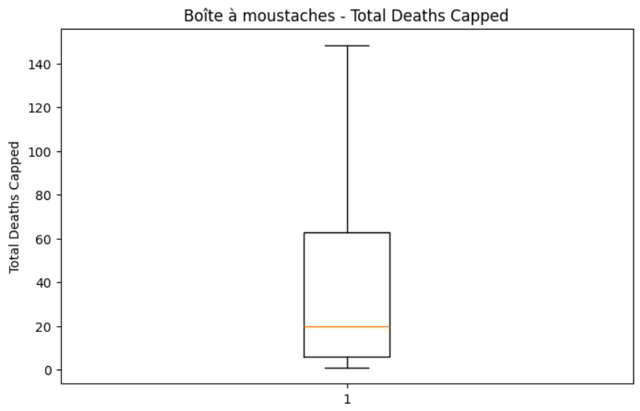
2. Analyse des valeurs extrêmes :
Cette boîte à moustaches permet de visualiser la dispersion des données ainsi que les valeurs extrêmes.
⟶ Cette étape permet de mieux comprendre la distribution des données et de préparer les transformations nécessaires.

Slide 12
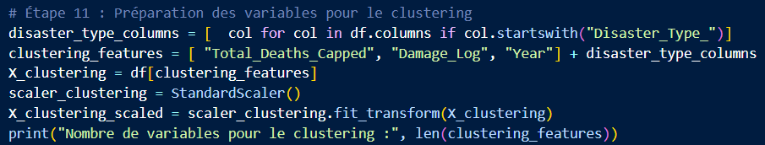

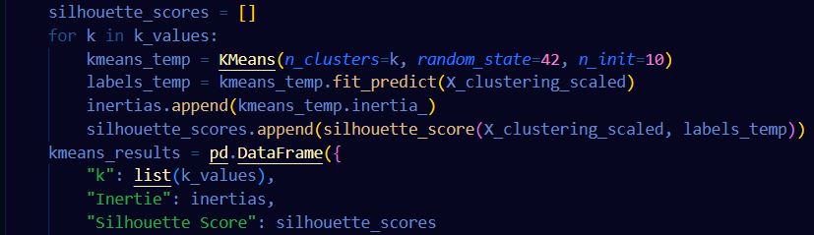
III- Application du clustering
Notre objectif est de regrouper les catastrophes similaires à l’aide de l’algorithme KMeans et les données normalisées
1- Pour le clustering, nous utilisons les variables descriptives suivantes :
  Total_Deaths_Capped
  Damage_Log
  Year
  Les variables du type de catastrophe
2- Choix du nombre de clusters :
Test de plusieurs valeurs de k en utilisant :
  Méthode du coude (inertie)
  Silhouette Score

Slide 13
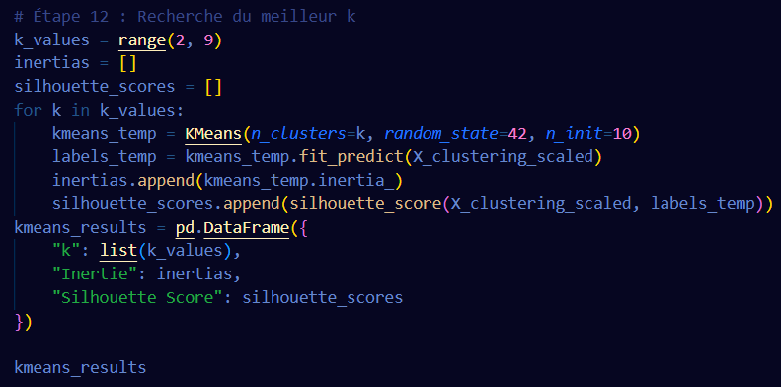
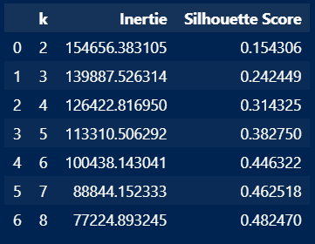
3. Recherche du meilleur nombre de clusters:
Pour évaluer la qualité du clustering, nous utilisons :
  valeurs de k comprises entre 2 et 8
  Silhouette Score : plus il est proche de 1, meilleure est la séparation entre les clusters.

Slide 14
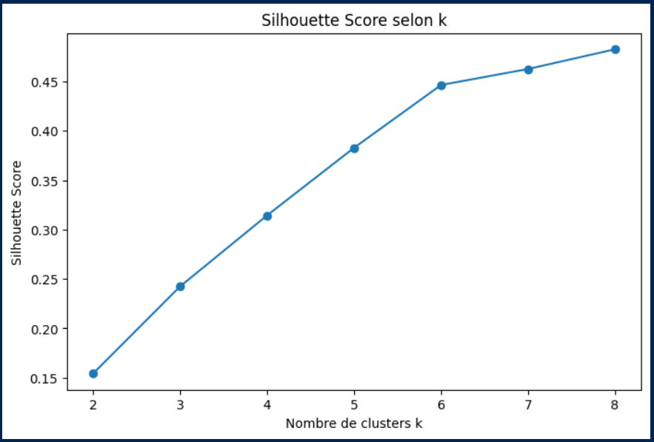
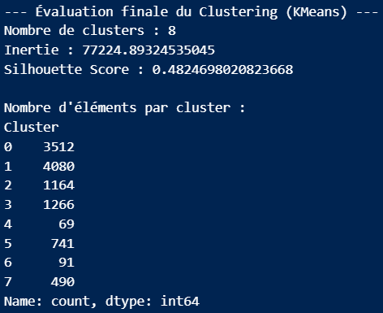
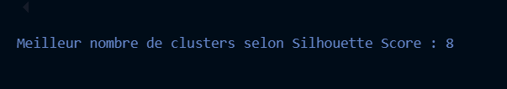
4. Résultat :
Nous affichons le graphe :
- le score de silhouette en fonction du nombre de clusters

Slide 15
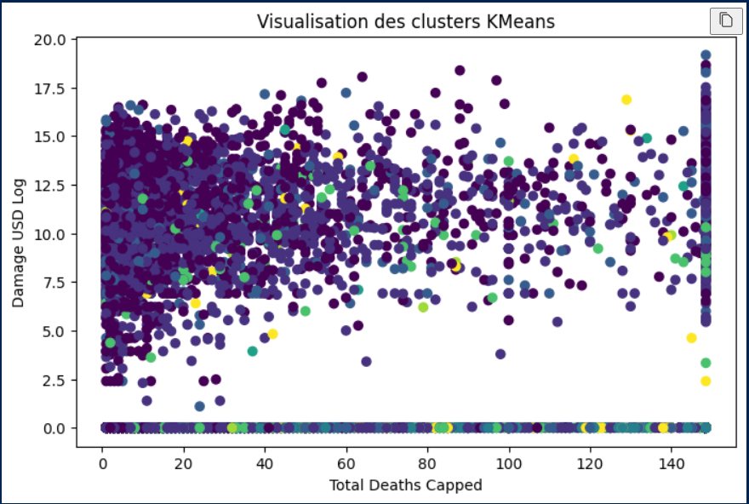
5. Visualisation des clusters KMeans :
Les clusters selon le nombre de morts (après capping) et les dégâts en log où :
  Total_Deaths_Capped représente le nombre de morts après limitation des valeurs extrêmes.
  Damage_Log est une transformation des dégâts économiques pour réduire l’effet des grandes valeurs

Slide 16
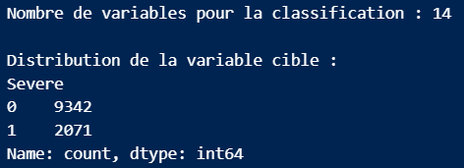
IV- Mise en place de la classification
La classification est une méthode supervisée dont l’objectif est de prédire la variable Severe.
Dans cette version, nous utilisons plusieurs splits, ce qui signifie que nous répétons l’entraînement et l’évaluation avec différentes valeurs de random_state.
Cette approche permet d’obtenir une évaluation plus fiable que l’utilisation d’un seul split.
Modèles utilisés:
Decision Tree
Logistic Regression
Random Forest
Gradient Boosting
Méthodologie utilisée :
  Sélection des variables
Nous utilisons les variables suivantes :
  Damage_Log
  Year
  les variables liées au type de catastrophe

Slide 17

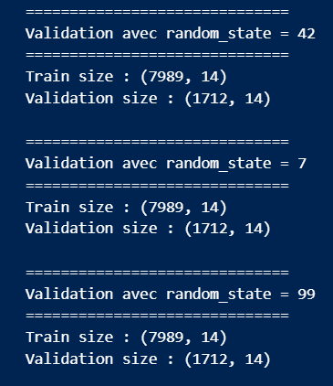
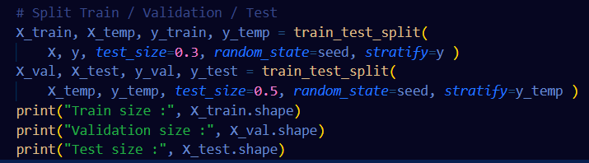
  Utilisation de plusieurs splits
Nous utilisons trois splits différents pour améliorer la robustesse des résultats. :
  Split 1 : random_state = 42
  Split 2 : random_state = 7
  Split 3 : random_state = 99
--> Pour chaque split, les mêmes modèles sont entraînés et évalués. Ensuite, nous calculons la moyenne des résultats pour chaque modèle.

Slide 18
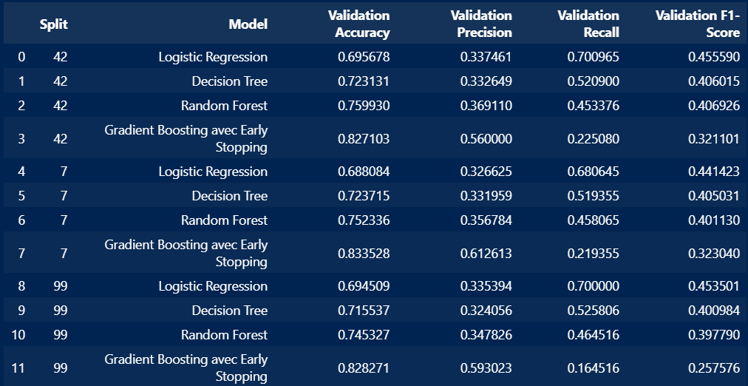
V- Évaluation des modèles
  Évaluation avec plusieurs splits:
  Comparaison des performances sur plusieurs splits
  Utilisation des métriques : Accuracy, Precision, Recall et F1-score
  Sélection du meilleur modèle basée sur la moyenne du F1-score

Slide 19
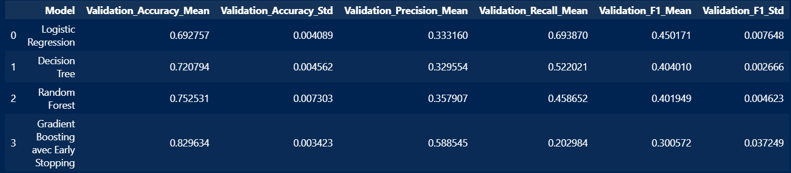
  Moyenne des performances :
  Comparaison des performances sur plusieurs splits
  Utilisation des métriques : Accuracy, Precision, Recall et F1-score
  Sélection du meilleur modèle basée sur la moyenne du F1-score
Dans cette étape on va :
  Calculer la moyenne et l’écart-type des performances pour chaque modèle.
--> Le meilleur modèle est sélectionné en fonction de la moyenne du F1-score

Slide 20

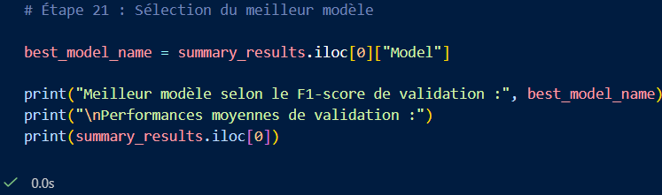
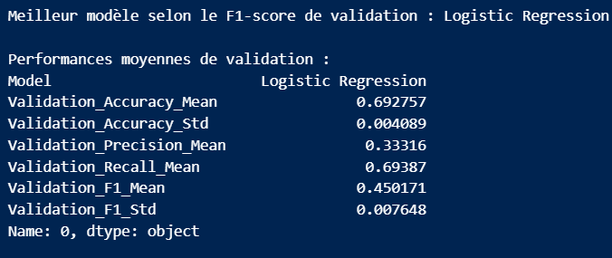
  Sélection du meilleur modèle :
⟶ Le meilleur modèle est celui qui obtient la meilleure moyenne du F1-score de validation sur l’ensemble des splits
⟶ Le modèle Logistic Regression présente le meilleur équilibre global entre précision et rappel.
⟶ Le modèle favorise le rappel, ce qui est important dans notre cas car il est préférable de détecter un maximum de catastrophes sévères.

Slide 21
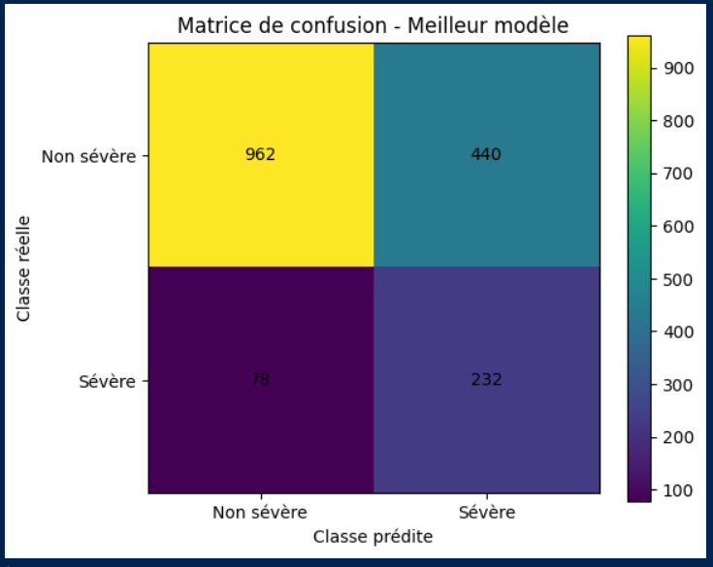
  Visualisation de la matrice de confusion :
La matrice de confusion permet d’analyser les bonnes prédictions ainsi que les erreurs du meilleur modèle
Elle permet de :
⟶ Voir combien de prédictions sont correctes:
962 : non sévère correctement prédit
232 : sévère correctement prédit
⟶ Identifier les erreurs du modèle :
440 : non sévère prédit à tort comme sévère
78 : sévère prédit à tort comme non sévère

Slide 22
Conclusion
Ce projet nous a permis d’appliquer les techniques de Data Mining à l’analyse des catastrophes naturelles, en utilisant K-Means et des modèles de classification pour évaluer leur gravité. À l’avenir, l’intégration de données supplémentaires et de modèles plus avancés pourrait améliorer l’analyse des risques et contribuer à une meilleure prévention.

Slide 23
MERCI !
We hope this presentation was insightful

